Slide 1



Önkormányzati Csúcstalálkozó, Nyírbátor
2025. március 20.
GANZ E-midibusz, töltő infrastruktúra és energiaközösség
Készítette: Ganz Transelektro Közlekedési Berendezéseket Gyártó Kft.
2025.03.20.

Slide 2
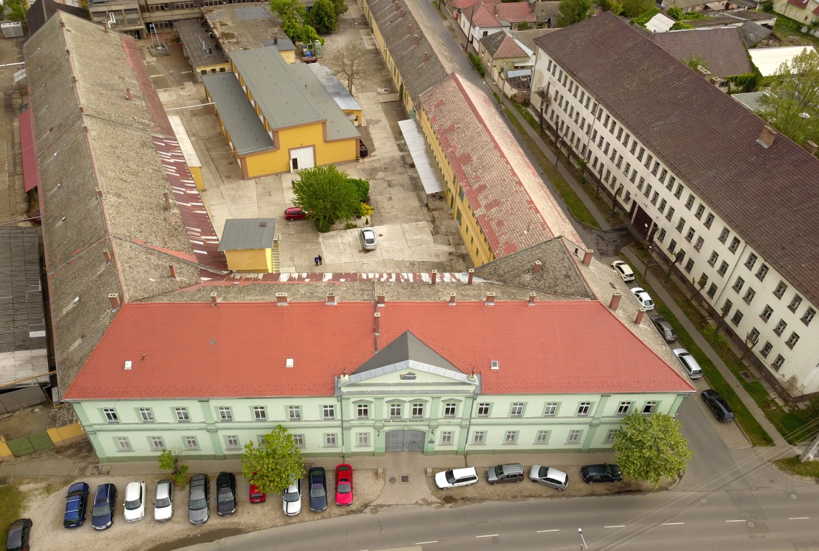
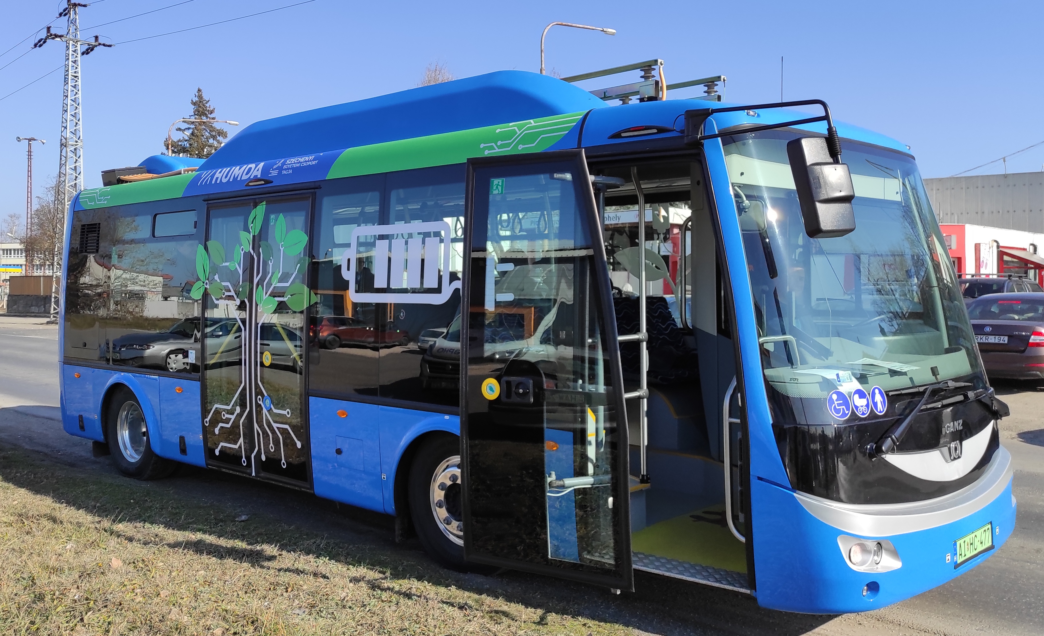
GTKB Ganz Transelektro Közlekedési Berendezéseket Gyártó Kft., Baja

Slide 3

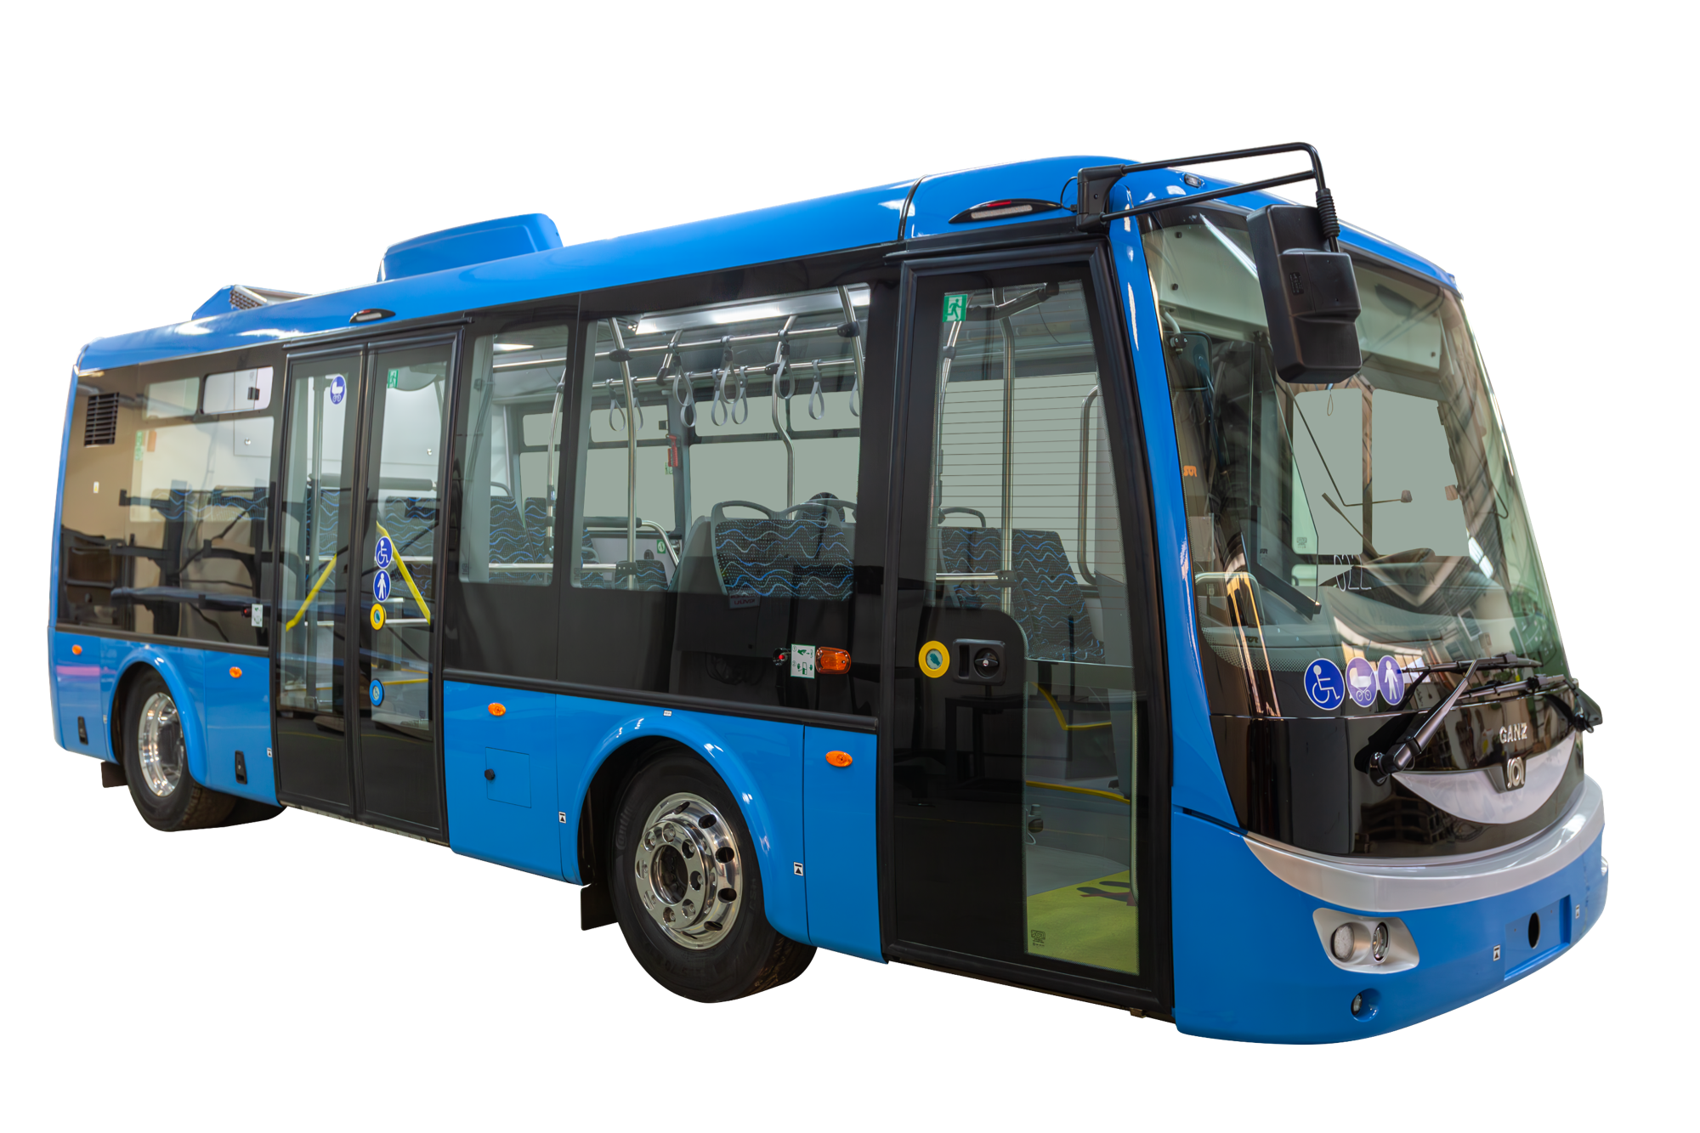
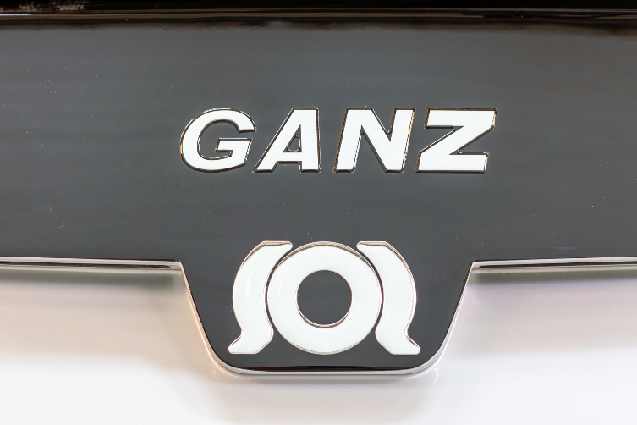
GANZ SOR EBN8 midibusz

Slide 4
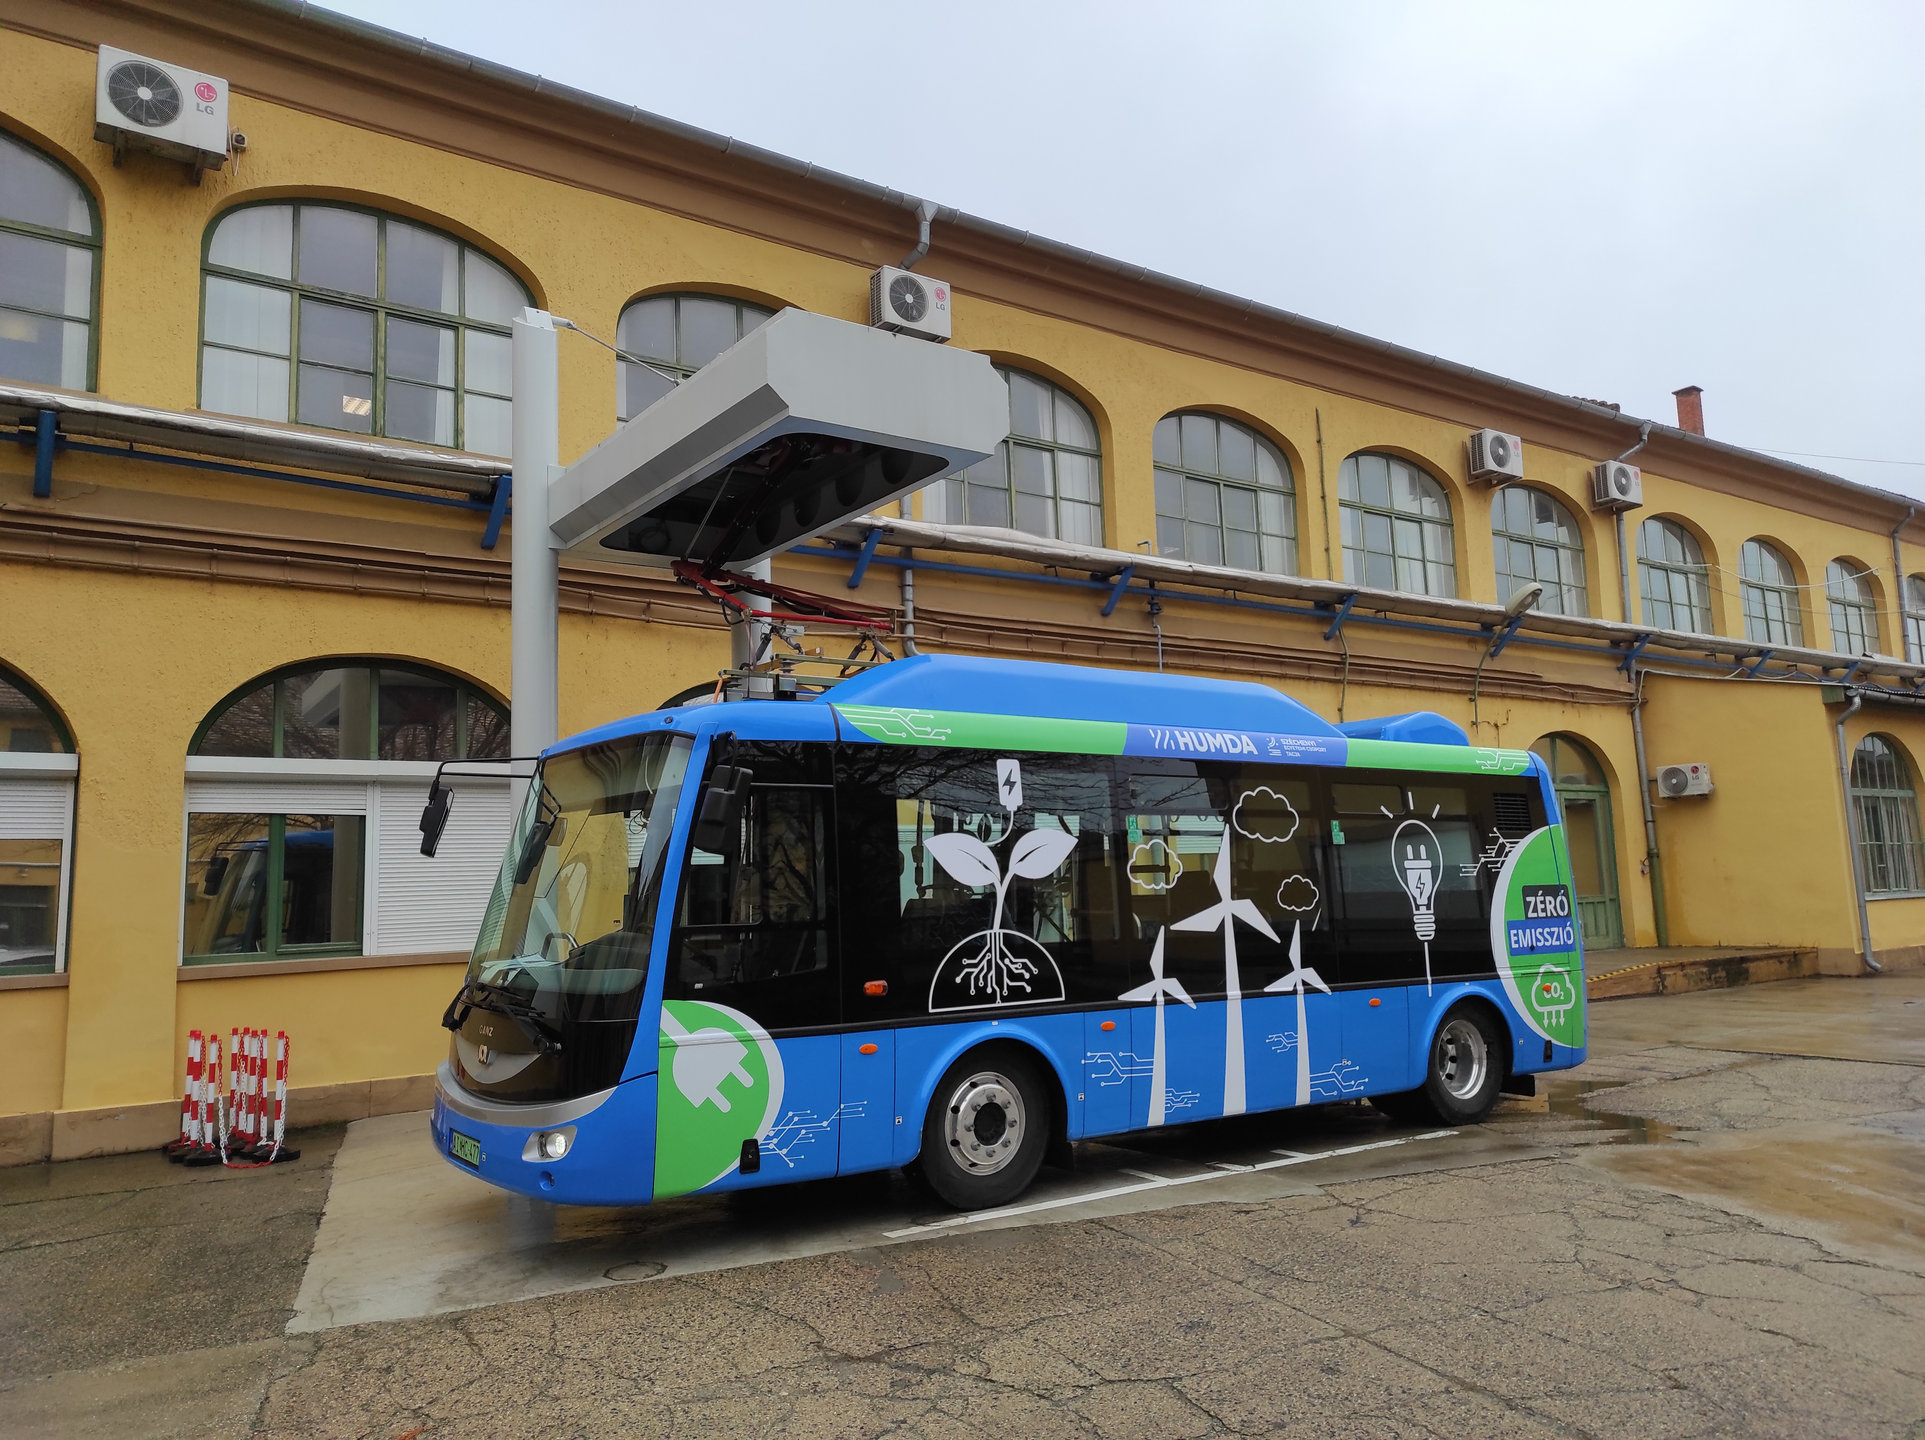
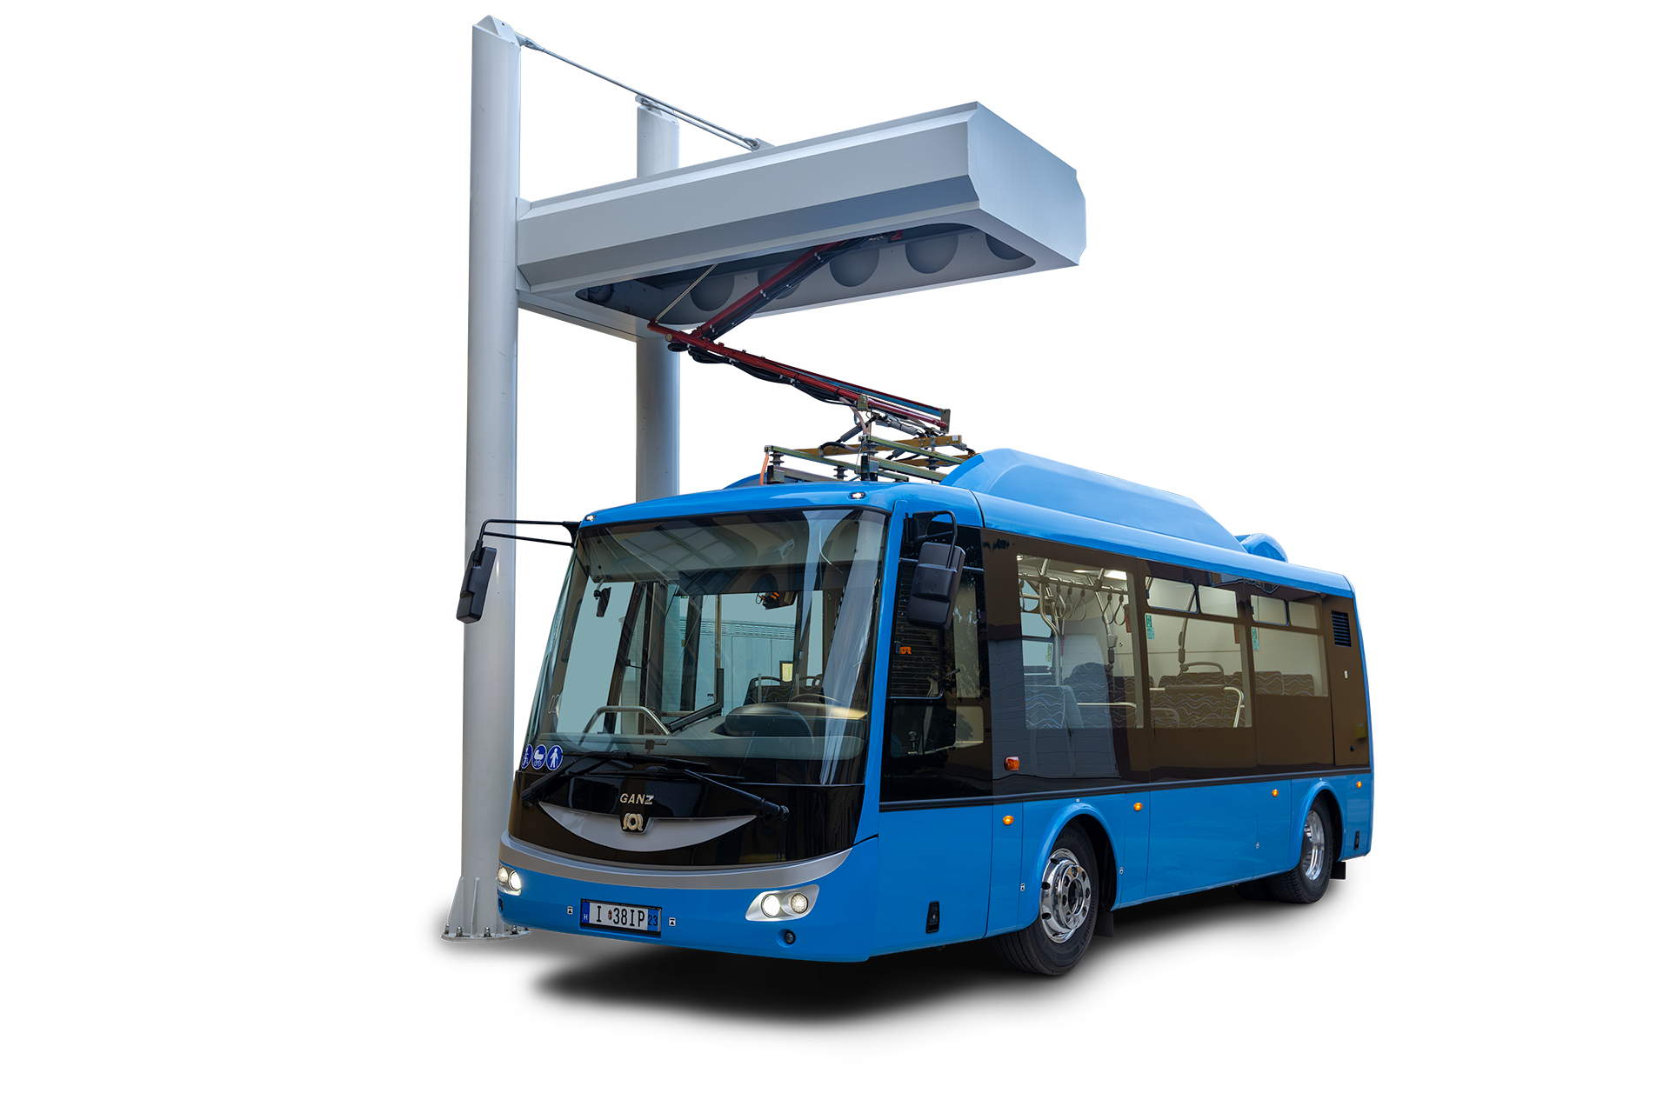
Ganz OppCharge töltő berendezés
Ganz OppCharge töltőberendezés

Slide 5

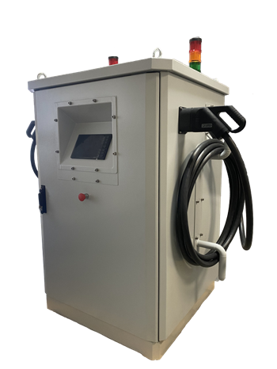
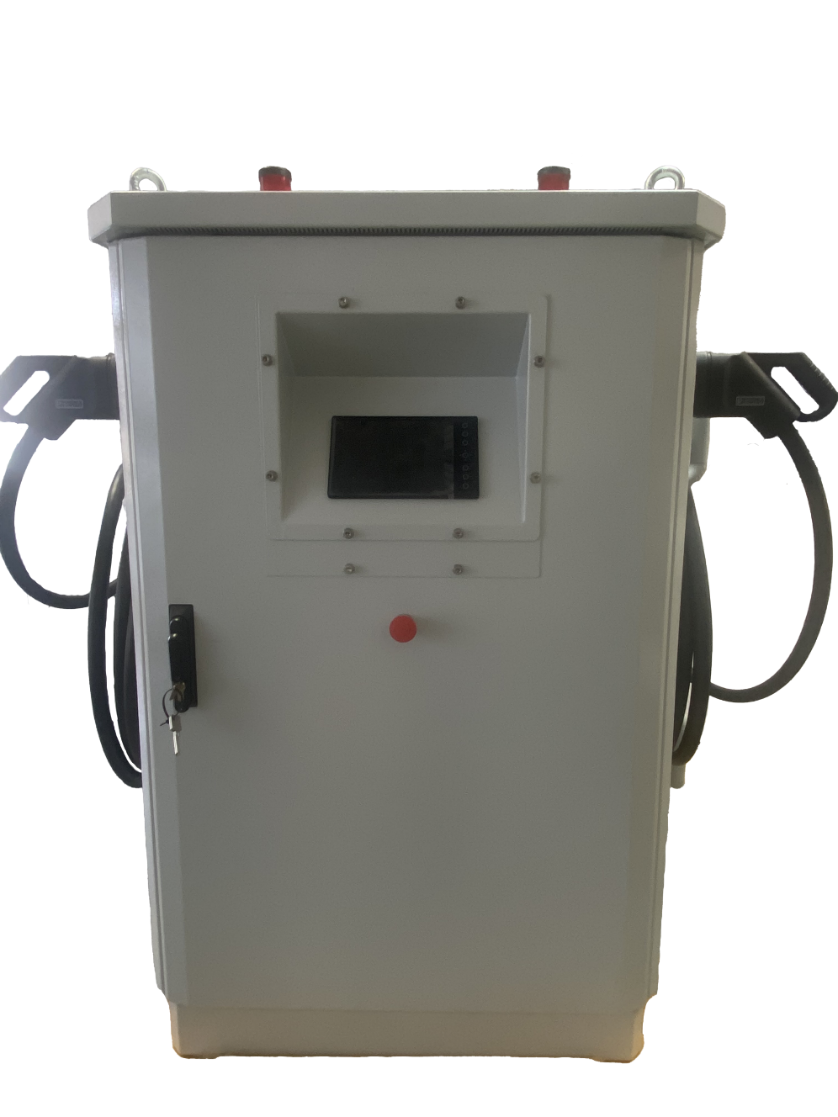
120 kW, 2-fejes, CCS2 moduláris töltő
egyirányú kivitelben
V2G kivitelben

Slide 6

E-Mobilitás program
Klímavédelmi célok
Igényvezérelt és ráhordó járatok, iskolabusz
E-üzemű city logisztika
Energiaközösségi energiatermelés - Rescoop
V2G Smart Grid
Jármű egyben mobil tároló
Szabályozói kapacitás, rugalmassági szolgáltatás
Intelligens hálózati elosztás

Slide 7
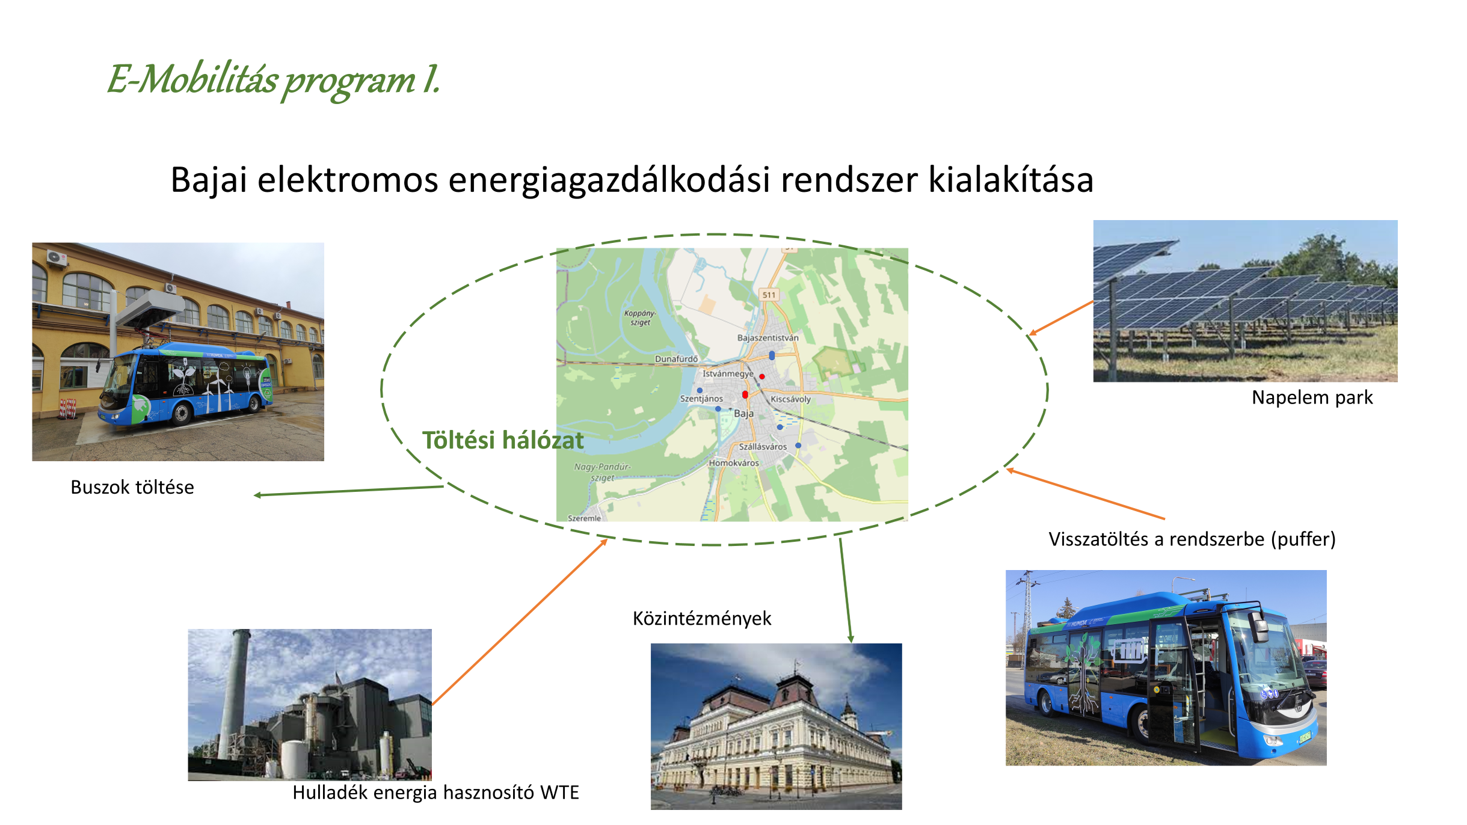
E-Mobilitás program I
Bajai elektromos energiagazdálkodási rendszer kialakítása

Slide 8
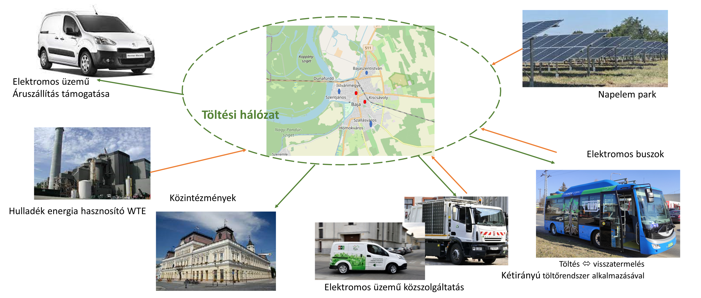
E-Mobilitás program II
Elektromos üzemű city logisztika támogatása Hatékony energiamenedzsment megvalósításával

Slide 9
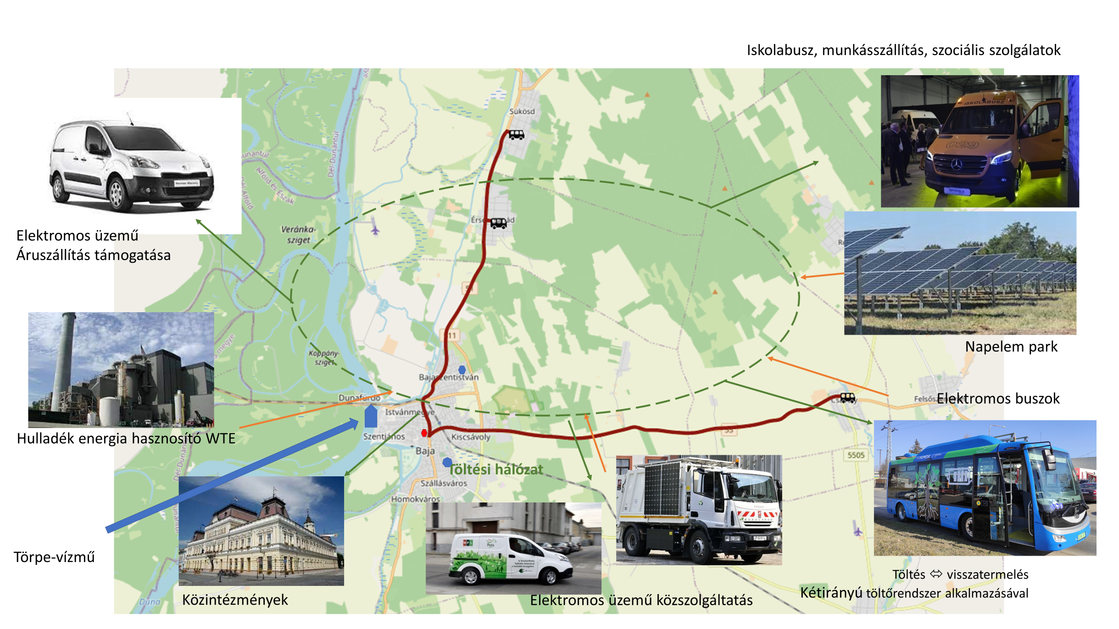
E-Mobilitás program III
Kistérségi E-Mobilitási energiaközösség létrehozása

Slide 10
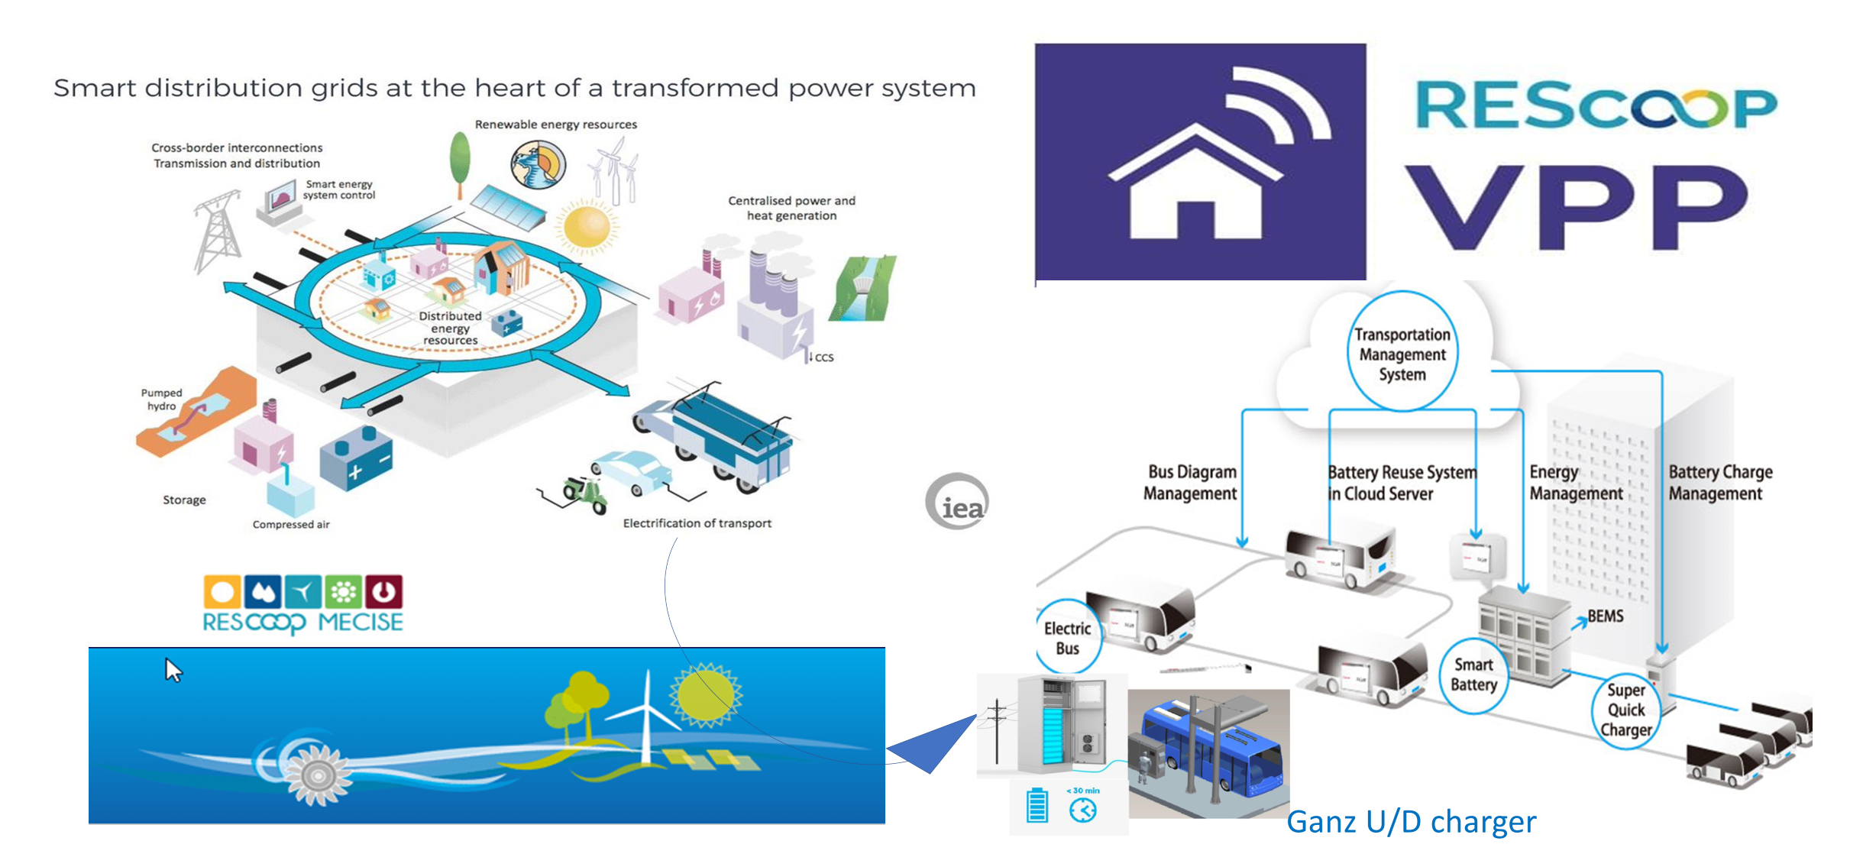
E-Mobilitás program IV
Közösségi energiatermelés+ESS+intelligens hálózati elosztás + közösségi E-közlekedés = Élhető, fenntartható település

Slide 11

Köszönöm a figyelmet!
Pencz Rudolf 2025.03.20.

